Slide 1

Control and Trajectory Design for
Bone Surgeries
Robótica Médica
Alunos
Bruno Santos
Gabriel Pereira

Slide 2
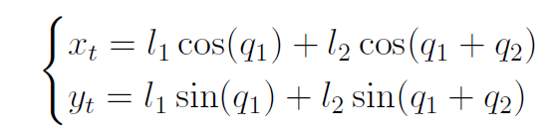
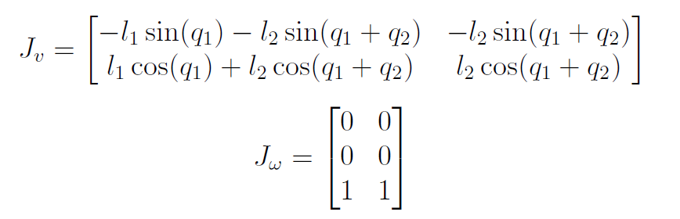
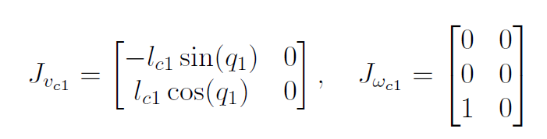
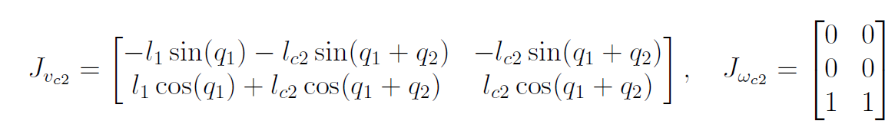
2.1. Equações Cinemática
2.2. Jacobianos
End-effector
Centro de massa 1
Centro de massa 2

Slide 3

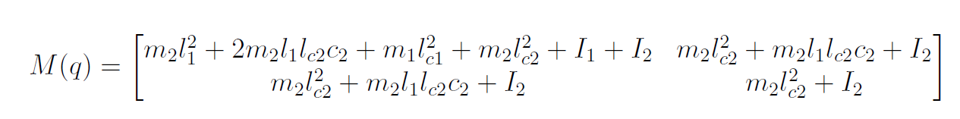
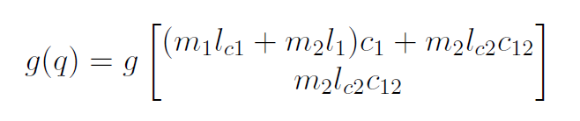
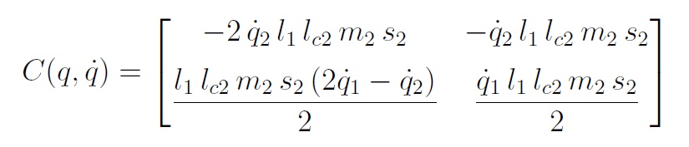
2.3. Modelo Dinâmico
Matriz Inércia
Matriz Coriolis
Vetor Gravidade

Slide 4
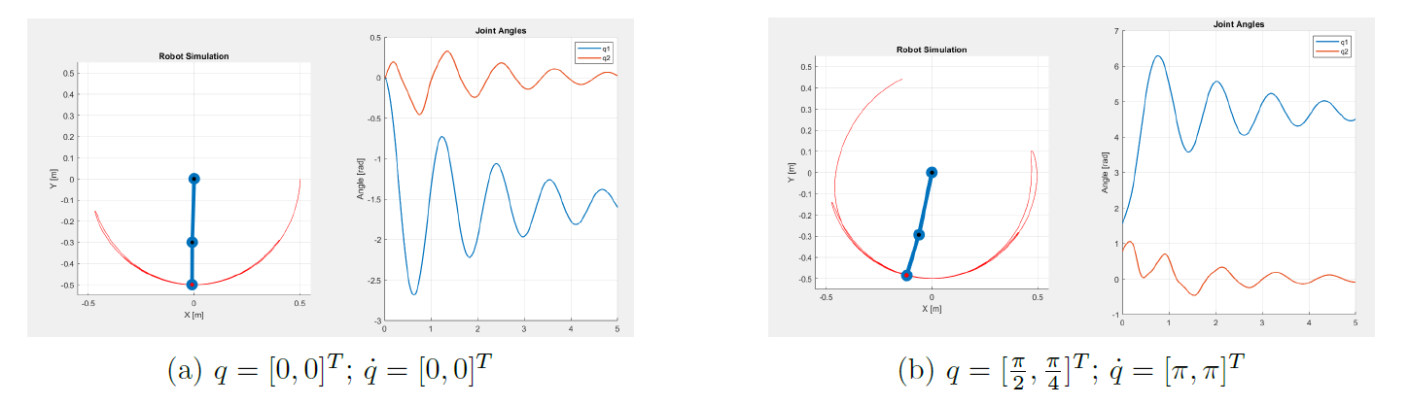
2.4. Simulação do Robô
Diferentes condições iniciais

Slide 5
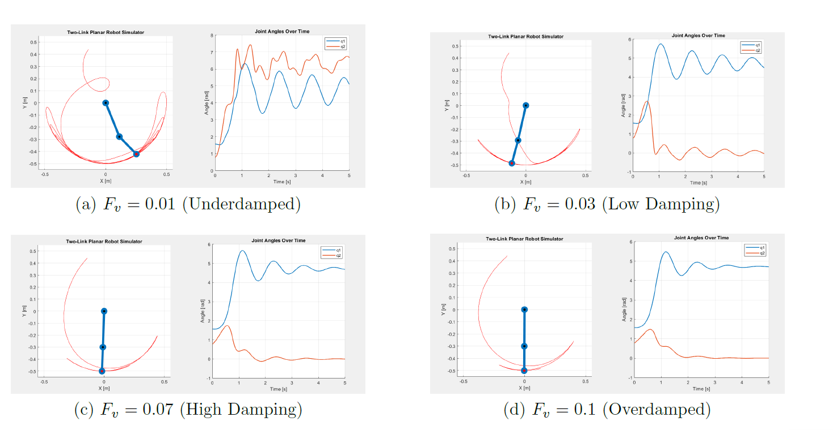
Diferentes valores para a fricção

Slide 6

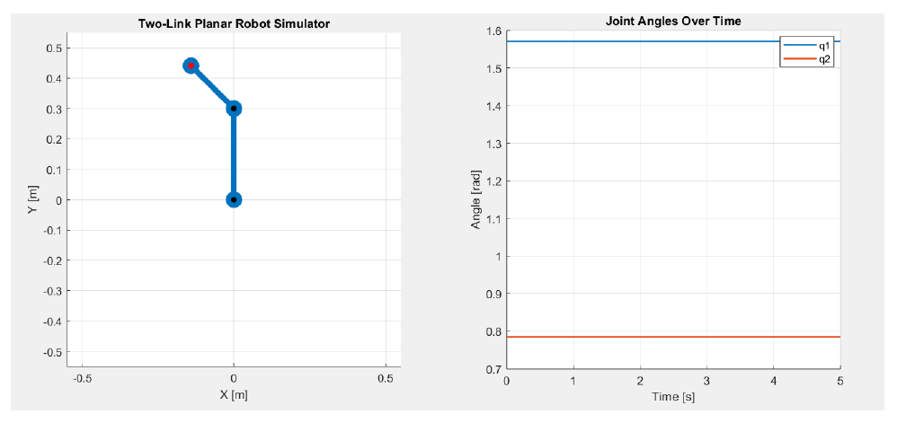
2.5. Compensação de Gravidade

Slide 7
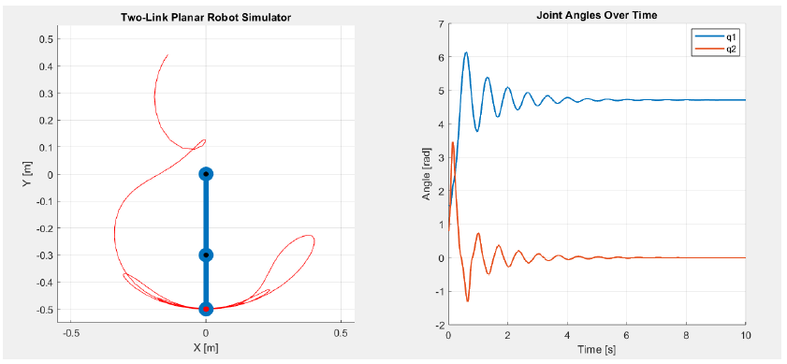

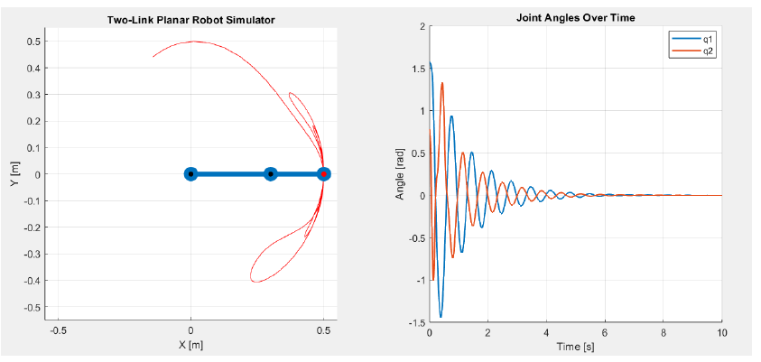
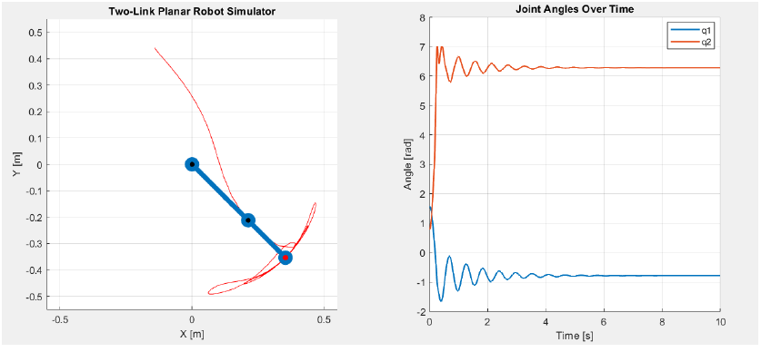
2.6. Controlo de Força Cartesiano
Caso 1: Força Vertical (Fc = [0,−10] ^{T} )
Caso 2: Força Horizontal (Fc = [10,0] ^{T} )
Caso 3: Força Diagonal (Fc = [10,-10] ^{T} )

Slide 8

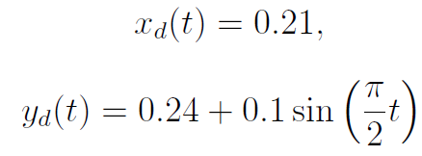

2.7. Controlo de Posição no Espaço de Trabalho
Equações trajetória elítica
Equações trajetória vertical

Slide 9
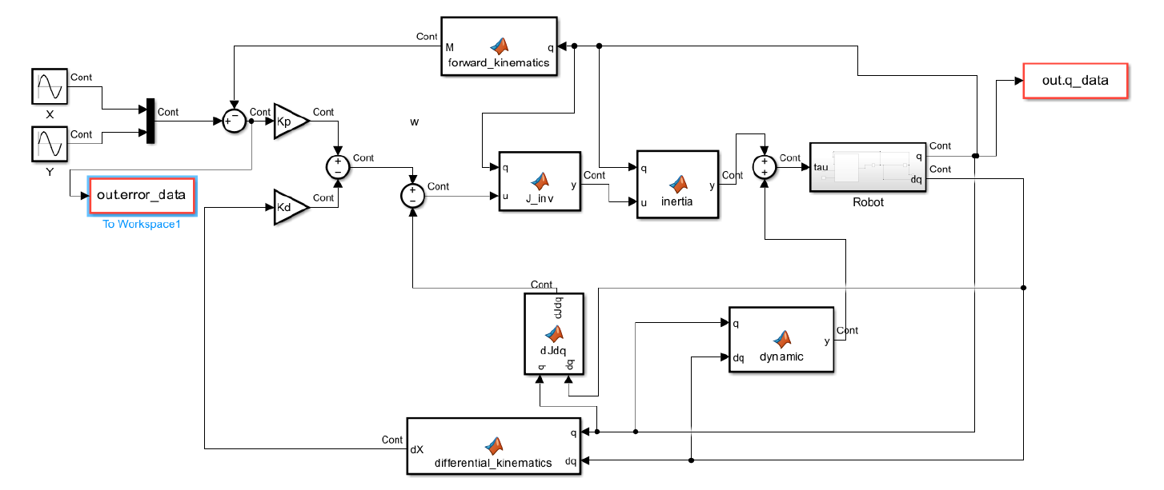
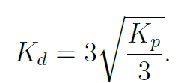
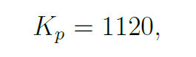
Diagrama simulink para o controlo de posição no espaço de trabalho

Slide 10
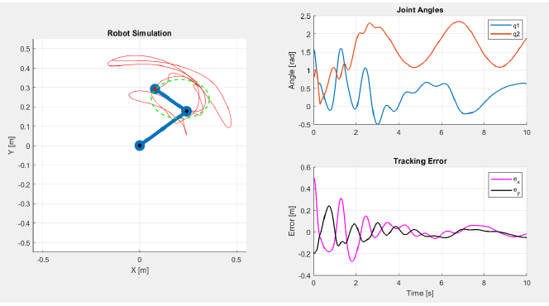
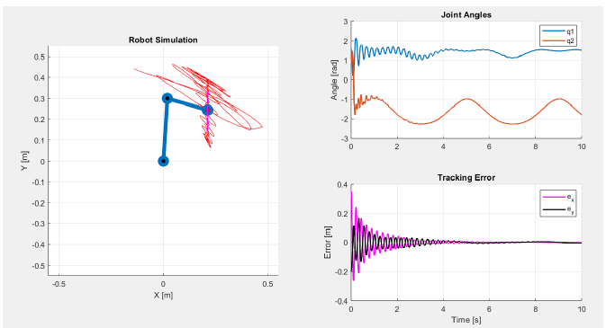
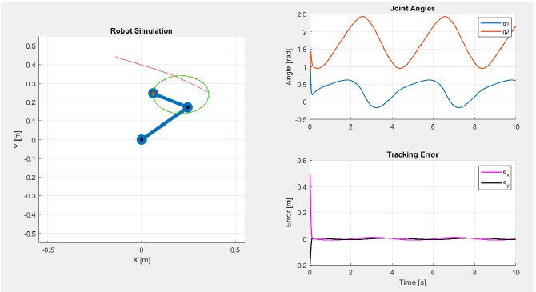
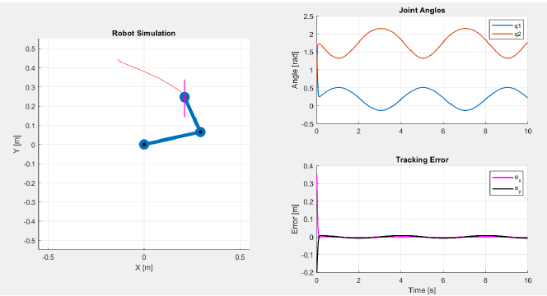
Diferentes controlos de ganho na trajetória elíptica
Diferentes controlos de ganho na trajetória elíptica
P controlo
K_{p} = 45
P controlo
K_{p} = 750
PD controlo
K_{p} = 2000
K_{d} = 77,5
PD controlo
K_{p} = 2000
K_{d} = 77,5

Slide 11
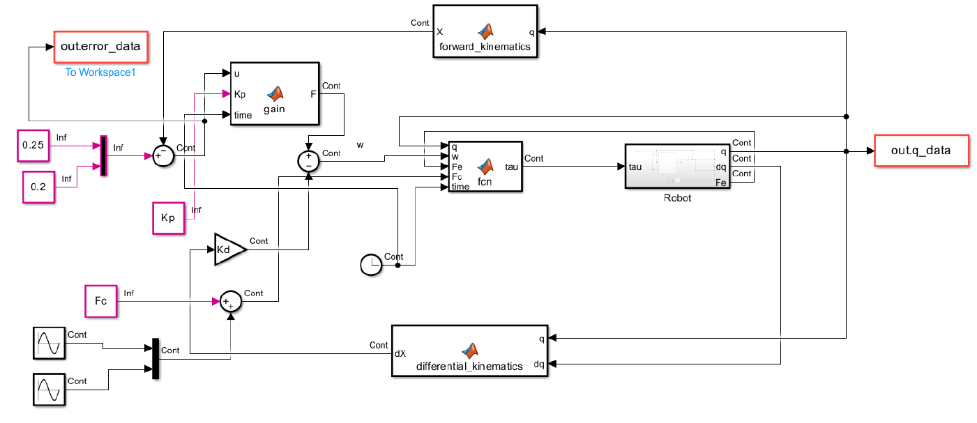
2.8. Controlo de Compliance e Interação com o Osso
Diagrama Simulink para o controlo de compliance na espaço de trabalho com compensação de gravidade

Slide 12
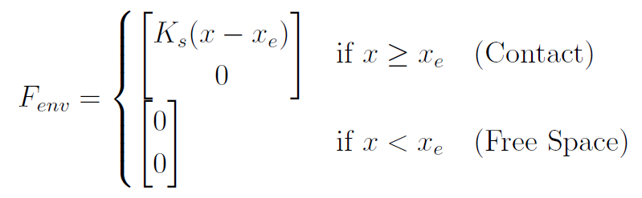
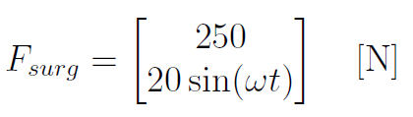
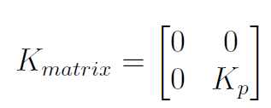

Forças que atuam
Seleção do compliance nas diferentes fases
Fase 1
Aproximação por campo de força virtual
End-effector vai se aproximar do osso, até à posição inicial, antes de haver contacto
Matriz de ganho:
Fase 2
Fase de interação com o osso
Passa a atuar a força do cirurgião
Matriz de ganho:

Slide 13
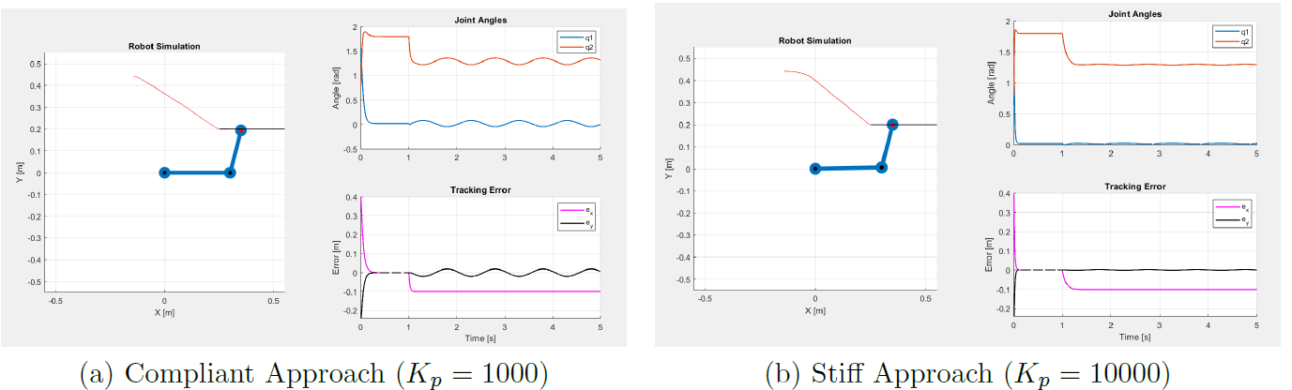
Resultado com duas aproximações com ganhos distintos: Compliant design vs Stiff design

Slide 14
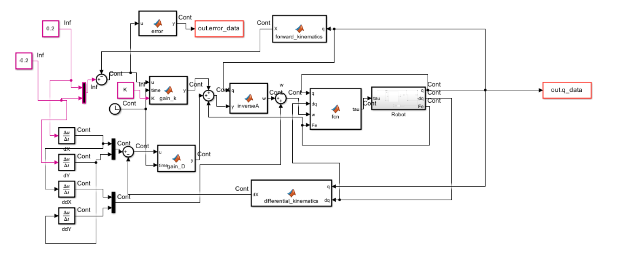
2.9. Controlo de Impedância
Diagrama Simulink para o Controlo de Impedância

Slide 15
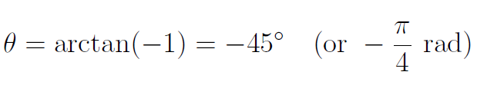
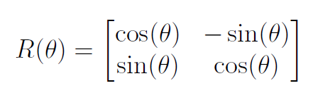


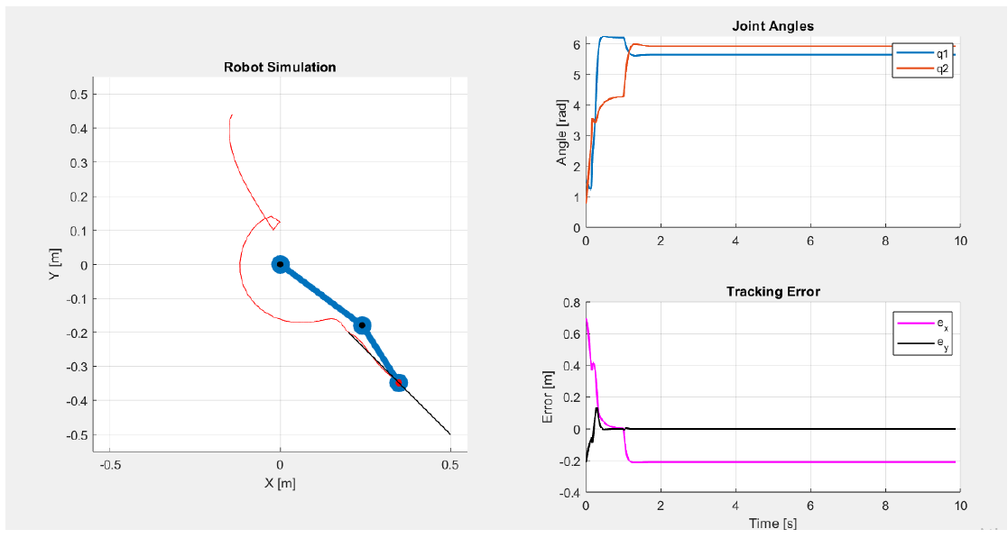
Definir a reta:
Transformação de coordenadas:
Resultado

Slide 16
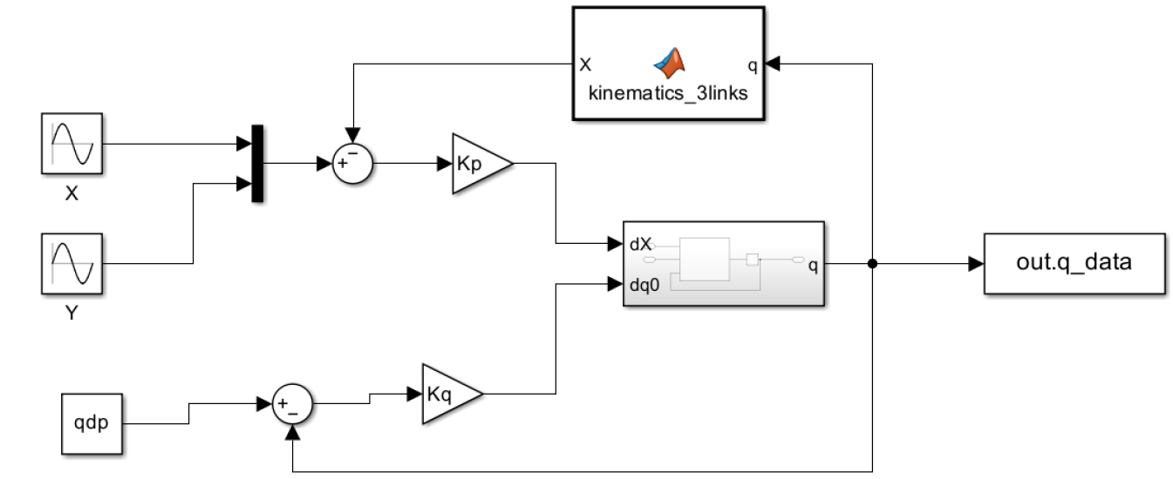
3. Design de Trajetória – Movimento numa linha reta evitando um espaço nulo
Diagrama Simulink para resolução da redundância

Slide 17
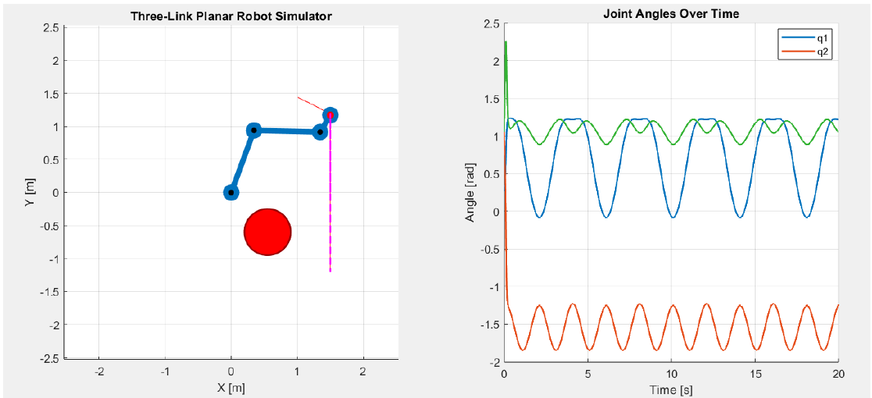
Resultado do robô a percorrer uma trajetória evitando uma área vital

Slide 18
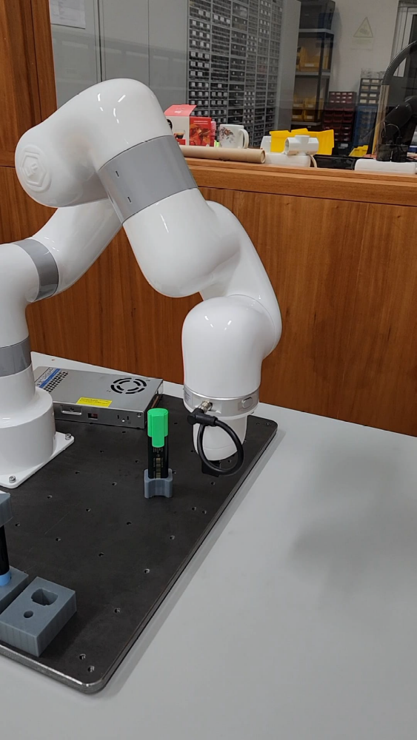
4. Research: Comanipulação Assistida
Usando o seguinte braço robótico foi definida uma trajetória segura que se pretendia efetuar contornando um objeto, servindo de exemplo.
Manualmente, aplicando força no robô, realizamos a trajetória pretendida e o robô assume o comando e corrige a trajetória quando nos desviamos da mesma, saindo da área segura.
Métodos implementados no robô:
Compensação de gravidade (utilizando o Modo 2 do robô)
Monitoramento cartesiano em tempo real
Trajetória virtual
Mecanismo de correção automático da trajetória
Ufactory Lite 6 – braço robô utilizado

